Slide 1

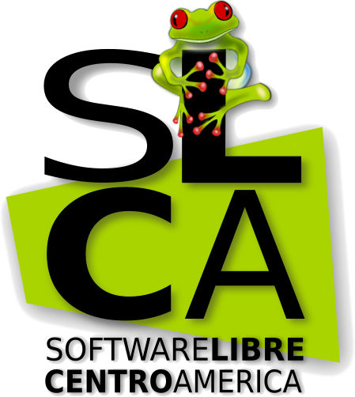

Software Libre en el sector público
Las circunstancias salvadoreñas para estimular la discusión
Carlos Juan Martín Pérez

Slide 2
VENTAJAS
Motor del tejido industrial local
Innovación tecnológica
Escrutinio público
Independencia del proveedor (soberanía)
Privacidad y seguridad
Localización
Estándares abiertos
Optimización de inversión financiera en T.I.
<número>/32

Slide 3
VENTAJAS
El software libre puede contribuir al desarrollo de políticas públicas relacionadas con:
    Modernización del Estado y Gobierno Abierto.
    Innovación, investigación y desarrollo a nivel nacional.
    Promoción del sector privado nacional.
    Desarrollo de capacidades nacionales.
    Disminución de brechas en la educación, la salud y el ingreso.
    Independencia tecnológica.
(Fuente: Raúl Zambrano. PNUD)
Evidencias de tal planteamiento hay muchísimas en todos nuestros países pero… habrá estrategias generalizadas?
<número>/32

Slide 4
DIFICULTADES
Industria (cada vez menos) alineada al Software Privativo
  Modelo de negocios diferente
  Recurso humano disponible cuyos conocimientos académicos y entrenamiento formal se hizo fundamentalmente con Software Privativo
Soporte limitado (según el contexto)
Inversión acumulada en tecnología privativa
Cualificación previa de usuarios/as: necesidad de formar (por primera vez) o desaprender.
Inexistencia de soluciones libres para algunas verticales
Dependencia de formatos privativos, herencia de abundante documentación bajo tales formatos y conversión imperfecta.
Tolerancia a la piratería, en la empresa privada (MIPyMES), pero sobre todo a título personal.
<número>/32

Slide 5

Aspectos legales necesarios...
Pero aún tenemos pendiente
la adaptación profesional
de las principales licencias
(GNU/GPL, CC, etc.)
a nuestros contextos legales.
(excepto CC en .cr y .gt ☺)
Por omisión
Todos los derechos reservados
Privativas / Propietarias
Contrato de Licencia de Usuario Final (CLUF / EULA)
Sólo uso y con restricciones
(Copyright)
Ley de Propiedad Intelectual
Arts. 6, 7, 8, 33, 86
Licencias
Restringen alguna de las 4 libertades
(p.e. cláusulas no comerciales)
Semi libres
CC-BY-NC CC-BY-ND
CC-BY-NC-SA CC-BY-NC-ND
Permisivas
CC-BY BSD MIT
MPL APACHE
Sin condiciones en
la redistribución
0. Libertad de uso
1. Libertad de estudio y adaptación
2. Libertad de copia y distribución
3. Libertad de publicación de cambios
Libres
Recíprocas
GPL, AGPL, LGPL
GFDL, CC-BY-SA
Con condiciones en
la redistribución
Dominio Público
Marta Cea Flores
Carlos Juan Martín Pérez
<número>/32
Notes:
Comentar las opiniones de Ballmer al respecto de las licencias recíprocas (“víricas o cancerosas”)

Slide 6
El contexto sigue siendo favorable
Fuente: http://stats.wikimedia.org/archive/squid_reports/
<número>/32
Notes:
SIMMOW 50 millones de filas. Supongamos que lo corremos en un “servidorcito” de 4 x 12 cores ($20000)
Costo vía ORACLE: 4 procesadores opteron 6168 de 12 cores (factor 0.5): 24x47500=11400000 (primer año), 250800 (siguientes hasta cambios de precios)
Costo vía SQL Server 2008 Datacenter (no sirve Enterprise y mucho menos Standard) para un sólo sistema operativo (por simplicidad): 4 licencias de 55000= $220000
Presupuesto 2011 de la DTIC: Aprox. $330,000.
Costo vía PostgreSQL/MySQL: $0.

Slide 7
Sobre todo por los dispositivos móviles
Otros
0.2%
1.7%
0.3%
Symbian
Bada
iOS
13.1%
Microsoft
Blackberry
Android
84.7%
Fuente: Gartner. 3Q12 [link] 1Q13 [link] 3Q13 [link] 3Q14 [link] 1Q15 [link] 3Q15 [link]
<número>/32
Notes:
SIMMOW 50 millones de filas. Supongamos que lo corremos en un “servidorcito” de 4 x 12 cores ($20000)
Costo vía ORACLE: 4 procesadores opteron 6168 de 12 cores (factor 0.5): 24x47500=11400000 (primer año), 250800 (siguientes hasta cambios de precios)
Costo vía SQL Server 2008 Datacenter (no sirve Enterprise y mucho menos Standard) para un sólo sistema operativo (por simplicidad): 4 licencias de 55000= $220000
Presupuesto 2011 de la DTIC: Aprox. $330,000.
Costo vía PostgreSQL/MySQL: $0.

Slide 8
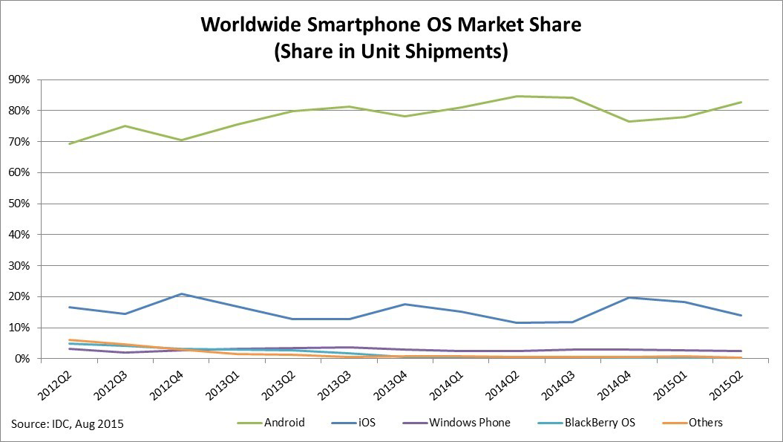
Lo mismo, visto de otro modo
Fuente IDC: [link]
<número>/32
Notes:
SIMMOW 50 millones de filas. Supongamos que lo corremos en un “servidorcito” de 4 x 12 cores ($20000)
Costo vía ORACLE: 4 procesadores opteron 6168 de 12 cores (factor 0.5): 24x47500=11400000 (primer año), 250800 (siguientes hasta cambios de precios)
Costo vía SQL Server 2008 Datacenter (no sirve Enterprise y mucho menos Standard) para un sólo sistema operativo (por simplicidad): 4 licencias de 55000= $220000
Presupuesto 2011 de la DTIC: Aprox. $330,000.
Costo vía PostgreSQL/MySQL: $0.

Slide 9
¿Qué hizo el primer .gob.sv “del cambio”?
ITIGES: la dependencia de TIC en CAPRES llamada a la conducción de este proceso de introducción de SL, tras los primeros meses de período gubernamental, tomó una actitud tímida a la hora de pasar a la acción. Ni siquiera emitieron un recomendable.
STP: formularon en varias ocasiones la idea de publicar/intercambiar aplicaciones entre instituciones, pero bajo el esquema de reuniones o eventos de hotel… obviamente no se logró mucho.
Surgió OSGOES, comunidad de instituciones públicas en pro del SL, concluye las Iniciativas de carácter normativo (decreto y ley). Decreto estancado en CAPRES, ley con leves impulsos muy recientes: http://wiki.osgoes.slsv.org
Acuerdos vanos para el impulso en la práctica a nivel estatal: no hay condiciones adecuadas de espacio y/o recursos en las instituciones más implicadas (pero en el MINSAL hemos estado preparando una sorpresita...).
<número>/32
Notes:
SIMMOW 50 millones de filas. Supongamos que lo corremos en un “servidorcito” de 4 x 12 cores ($20000)
Costo vía ORACLE: 4 procesadores opteron 6168 de 12 cores (factor 0.5): 24x47500=11400000 (primer año), 250800 (siguientes hasta cambios de precios)
Costo vía SQL Server 2008 Datacenter (no sirve Enterprise y mucho menos Standard) para un sólo sistema operativo (por simplicidad): 4 licencias de 55000= $220000
Presupuesto 2011 de la DTIC: Aprox. $330,000.
Costo vía PostgreSQL/MySQL: $0.

Slide 10
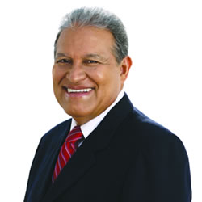
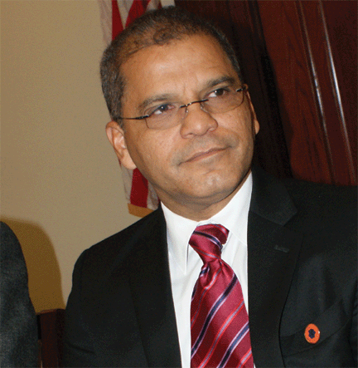
Y en el presente gobierno...
¿qué está sucediendo?
En el programa de gobierno no había nada relativo a las TIC (salvo el programa de una computadora por niño/a, y aquí las presiones de Microsoft al MINED están haciendo mella, tristemente), pero... ¡veremos según avanza la gestión!
No hay ni $0.05 para pagar servicios básicos o insumos, mucho menos debería invertirse dinero comprar/mantener esquemas de licenciamiento privativo que tienen equivalente libre, así que probablemente éste sea el factor determinante para la puesta en práctica del desarrollo de TIC basado en software libre...
No obstante, la recientemente emitida política de austeridad todavía no menciona la importancia de considerar el software libre como una opción tecnológica viable y de menor costo que el software privativo: una excelente oportunidad perdida. Ojalá en 2017, la Secretaría de Participación, Transparencia y Anticorrupción presionen para ello.
Se ha creado de la Direccción de Gobierno Electrónico, bajo la Secretaría Técnica y de Planificación de la Presidencia: incluso antes de nacer hubo controversia SL vs SP, no obstante conocemos bien la ecuanimidad y pragmatismo de quien ha sido nombrado director, Ms. Érick Ramírez, veremos qué tanto puede hacer.
En http://apps.gob.sv … nuestro repositorio de SL puede ser más que una idea pronto!!! (complicidad SPTA/MINSAL)
<número>/32

Slide 11
Otros intentos formales...
Corte Suprema de Justicia (en silencio)
Ministerio de Educación (con vaivén)
Ministerio de Gobernación (la web y algún S.I.)
Ministerio de Hacienda (grande, con muchas dificultades por la tercerización, en silencio)
Ministerio de Salud (total y explícito, paulatino)
Ministerio de Seguridad y Justicia (algunas iniciativas en Centros Penales y PNC)
Ministerio de Trabajo y Previsión Social (algunas iniciativas en S.I.)
<número>/32

Slide 12
Soluciones exitosas (I)
Sistema Operativo / Escritorio (para gustos los colores)
  Servidores y clientes → Cualquier distro GNU/Linux, bien madres, como Debian, OpenSUSE, Fedora o sus diversas descendientes.
  Escritorios → todo un debate: KDE, Gnome, Cinnamon, Mate, o livianos como LXDE, XFCE...)
Ofimática
  LibreOffice (y también en la nube, http://open365.io)
Navegadores y cliente de correo
  Mozilla Firefox / Google Chromium
  Mozilla Thunderbird

Slide 13
Soluciones exitosas (II)
Plataformas web
  Apache 2 – PHP5 (MVC: Symfony 2, cakePHP, yii ...)
  Joomla / Drupal
Sistemas Gestores de Bases de Datos
  Base relacional: PostgreSQL Ý / MySQL ß → MariaDB
  Documental: CouchDB, MongoDB, Cassandra
Administración, seguridad, respaldo
  Icinga (mejor que Nagios), cacti, snort, logwatch, fail2ban, cron-apt
  AMANDA, o incluso desarrollo propio basado en cron y rsync

Slide 14
Soluciones exitosas (III)
Sistemas de Información Geográfica
  PostGIS, QuantumGIS, Mapserver
Inventario informático / Helpdesk
  OCS-NG + GLPI
Correo electrónico
  Zimbra OSE
Captura y análisis rápido de datos
  LimeSurvey
Educación y colaboración
  Moodle (aula virtual), BigBlueButton (webconferencia)

Slide 15

<número>/32

Slide 16

Objetivo: construir un sistema de información de salud que...
Cubra al 80% de la población
30 hospitales
624 estab. de 1er nivel (ahora 708)
~29,000 empleados
<número>/32

Slide 17

Objetivo: construir un sistema de información de salud que...
Cubra al 80% de la población
30 hospitales
624 estab. de 1er nivel (ahora 708)
~29,000 empleados
Que impulse la Reforma de Salud: determinantes sociales de la salud, expediente clínico electrónico único
<número>/32

Slide 18

Objetivo: construir un sistema de información de salud que...
Cubra al 80% de la población
30 hospitales
624 estab. de 1er nivel (ahora 708)
~29,000 empleados
Que impulse la Reforma de Salud: determinantes sociales de la salud, expediente clínico electrónico único
PERO: < 2,500 PC y apenas 65 puntos (hospitales y oficinas administrativas) en intranet
<número>/32

Slide 19
Principios / valores
Sostenibilidad
Soberanía
Idoneidad
Democratización
<número>/32

Slide 20
Insumos
Equipamiento
SUIS
Red de voz y datos
Recurso humano
SOFTWARE LIBRE
<número>/32

Slide 21
Objetivos del SUIS
Ofrecer una atención al paciente más cálida, eficaz y eficiente, iniciando desde la Determinación Social de la Salud.
Agilizar la gestión, reduciendo tiempos y costos.
Mejorar la toma de decisiones, haciéndola más informada y oportuna.
<número>/32

Slide 22
Características funcionales
Expediente clínico electrónico único por persona informatizado de forma distribuida (más compleja tecnológicamente, pero menos vulnerable ante catástrofes)
Los datos fluirán desde su origen de forma digital, sin necesidad de escribir formularios manualmente y realizar una posterior digitación.
Priorización de los sistemas de cara al usuario de los servicios como base de toda la plataforma informática: se reducen las filas y los tiempos de espera al máximo posible.
<número>/32

Slide 23
Características tecnológicas
Software Libre en Software Libre (costo de licenciamiento cero).
Desarrollo propio: obtención y consolidación de un staff mínimo de recursos humanos cualificados.
Esfuerzo de construcción de intranet propia: reducir el arrendamiento (fondo general insuficiente para la necesidad actual y crecimiento futuro).
Implementación paulatina del estado del arte en TICs: firma digital, sistemas de información geográfica, Voz sobre IP, dispositivos móviles.
<número>/32

Slide 24
Palabras, palabras... hablemos de dinero
Presupuesto anual 2010: sólo Fondo General, ~US$ 850,000 (18 personas)
¿Era suficiente? Por supuesto que no, en absoluto... pero tenemos la oportunidad de invertir parte de los fondos de dos préstamos internacionales:
  BID: US$ 3.4m (de un préstamo de $60m)
  BM: US$ 3.3m (de un préstamos de $80m)
¡Muy bien!... y ahora, ¿será suficiente? Lamentablemente no, pues se necesitan ~12500 computadoras, servidores, aumentar los recursos humanos, pagar facturas de conexión de red... en cualquier caso, es mucho dinero que debemos invertir adecuadamente... ¡veamos cómo!
<número>/32

Slide 25
Saltando la brecha
Podemos hablar sobre la maravilla del Software Libre, su filosofía y demás, pues somos creyentes y practicantes, pero el Costo Total de Propiedad es lo que, honestamente, hace la diferencia a la hora de convencer a las personas recelosas.
Demostramos que estamos haciendo una mejor inversión de nuestros escasísimos recursos.
Item | Cantidad | Costo unitario | Costo recurrente anual | Total unitario | Total recurrente
Desktops | 11000 | $355 | $50 | $3,905,000 | $550,000
Laptops | 1500 | $355 | $50 | $532,500 | $75,000
TOTAL | 12500 |  |  | $4,437,500 | $625,300
<número>/32

Slide 26
Saltando la brecha II
Lado Servidor? Opción “barata”
Microsoft Windows Server 2008 R2+Antivirus+SGBD Microsoft SQL SERVER 2008 R2
Item | Ctd. | Procs. | Costo unitario | Costo recurrente anual | Total unitario | Total recurr.
Servidores monoprocesador de 4 núcleos | 685 | 685 | $8,200 | $50 | $5,617,000 | $34,250
Servidores de 4 procesadores de 12 núcleos | 15 | 60 | $28,524 | $50 | $1,711,440 | $750
TOTAL | 700 | 745 |  |  | $7,328,440 | $35,000
NOTA: Datos de 2010. Actualmente Microsoft ha cambiado el modelo de licenciamiento de SQL Server 2012 en adelante. SQL Server 2014 enterprise: ~$7,000 por núcleo. SQL Server 2014 standard: ~$2,000 por núcleo (si son AMD se reduce un poco, factor 0.75). Windows Server 2012 standard: $882/2 procesadores max + CALs (5 CAL cuestan $199)
<número>/32

Slide 27


Saltando la brecha III
Lado servidor? Opción “cara”
GNU/Linux+SGBD Oracle Standard/Enterprise
Item | Ctd. | Núcleos | Costo unitario | Costo recurrente anual | Total unitario | Total recurr.
Servidores monoprocesador de 4 núcleos | 685 | 2740 | $8,750 | $1,925 | $23,975,000 | $5,274,500
Servidores de 4 procesadores de 12 núcleos | 15 | 720 | $23,750 | $5,225 | $17,100,000 | $3,762,000
TOTAL | 700 | 3460 |  |  | $41,075,000 | $9,036,500

Slide 28


¡sorpresaaa!: necesitaríamos ~$50m
¿qué habría pasado si hubiéramos pedido en 2010 semejante barbaridad de plata para poder mover un dedo informático? Elegir una o más:
Grave disgusto de la Sras. Ministras
Despido inmediato (¡y bien merecido!)
Los 5 años de gestión en balde
<número>/32
Notes:
SIMMOW 50 millones de filas. Supongamos que lo corremos en un “servidorcito” de 4 x 12 cores ($20000)
Costo vía ORACLE: 4 procesadores opteron 6168 de 12 cores (factor 0.5): 24x47500=11400000 (primer año), 250800 (siguientes hasta cambios de precios)
Costo vía SQL Server 2008 Datacenter (no sirve Enterprise y mucho menos Standard) para un sólo sistema operativo (por simplicidad): 4 licencias de 55000= $220000
Presupuesto 2011 de la DTIC: Aprox. $330,000.
Costo vía PostgreSQL/MySQL: $0.

Slide 29
Decisiones tomadas
Software Libre sobre Software Libre: nuestros desarrollos se licencian bajo GNU/GPL v3, (así está expresado formalmente en nuestros lineamientos técnicos) y un 95% están basados en software libre/open source... salvo un par de sistemas legados
Compramos computadoras limpias (salvo muy contadas excepciones). Por ejemplo, la última compra de computadoras de escritorio:
  $418,000 de “ahorro” (1045 PCs, ~$520/PC, evitamos el pago de ~$400 por PC en licencias).
  La plata es la que es, luego el efecto no es ahorro, sino incremento en el número de equipos...
¡Compre 2 y llévese otra gratis!
<número>/32

Slide 30




<número>/32

Slide 31
MINSAL: dime de qué estás hecho y te diré quien eres...
Y, antes de que termine el año
http://apps.salud.gob.sv
O
http://apps.gob.sv
SIFF: Debian GNU/Linux, PostgreSQL, Apache, PHP
SIAP: Debian GNU/Linux, PostgreSQL+Hadoop, Apache, PHP
LISCE: Debian GNU/Linux, PostgreSQL, Apache, PHP
IMAD: Debian GNU/Linux, PostgreSQL, DCM4CHEE
SIMMOW: Debian GNU/Linux, MySQL, Apache, PHP
SEPS: Debian GNU/Linux, MySQL, Apache, PHP
RRHH: Debian GNU/Linux, PostgreSQL, Apache, PHP
SINAB: ☹ MS Windows 2008 Server, SQL Server, ASP.net
eTAB: Debian GNU/Linux, PostgreSQL, Apache, PHP
GEO: Debian GNU/Linux, PostgreSQL-PostGIS, Apache, PHP
VIGEPES: Debian GNU/Linux, MySQL, Apache, PHP
SEM: Debian GNU/Linux, PostgreSQL, Jboss
<número>/32

Slide 32
¡MUCHAS GRACIAS POR SU ATENCIÓN!

